Slide 1
FULL STACK FRONTEND
Clase 9
CSS 5

Slide 2

Flexbox

Slide 3
Les damos la bienvenida
Vamos a comenzar a grabar la clase

Slide 4
Clase 08
Clase 09
Clase 10
CSS 4 - Selectores avanzados y Animaciones
Selectores avanzados.
Animaciones con CSS.
Incorporación de transformaciones y transiciones a elementos.
Introducción Responsive Web Design.
CSS 5 - Flexbox
Media Queries.
¿Qué es Flexbox?
Propiedades para el contenedor Flex, y los Flex items.
CSS 6 - Grid
Implementación de Grid.
Maquetado con Flex y Grid.

Slide 5
Media Queries

Slide 6
Puntos de corte (Breakpoints)
.example {
padding: 20px;
color: white;
}
/* Extra small devices (600px and down) */
@media only screen and (max-width: 600px) {
.example {background: red;}
}
/* Small devices (600px and up) */
@media only screen and (min-width: 600px) {
.example {background: green;}
}
/* Medium devices (768px and up) */
@media only screen and (min-width: 768px) {
.example {background: blue;}
}
/* Large devices (992px and up) */
@media only screen and (min-width: 992px) {
.example {background: orange;}
}
/* Extra large devices (1200px and up) */
@media only screen and (min-width: 1200px) {
.example {background: pink;}
}
Puntos de corte (según ancho):
Hasta 600 px: Fondo rojo
Desde 600 px: Fondo verde
Desde 768 px: Fondo azul
Desde 992 px: Fondo naranja
Desde 1200 px: Fondo rosa

Slide 7
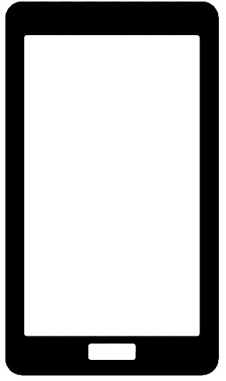
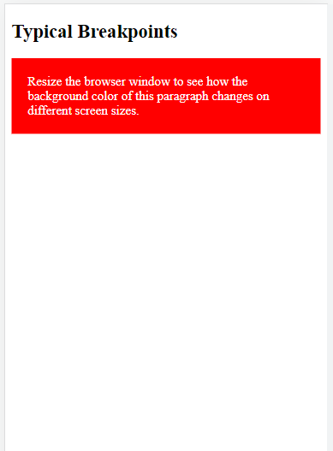
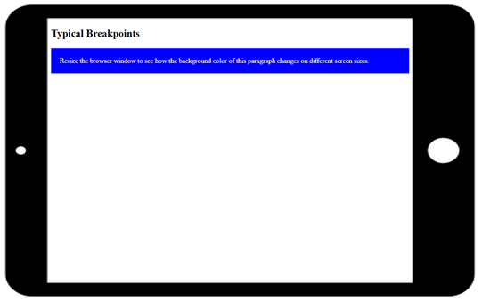
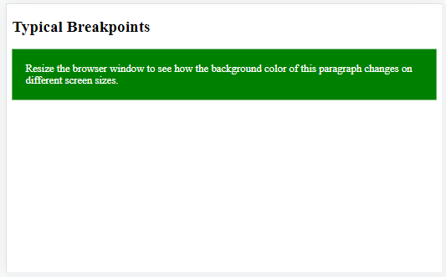
Puntos de corte (Breakpoints)
650px X 400px
Small devices (portrait tablets and large phones, 600px and up)
850px X 600px
Medium devices (landscape tablets, 768px and up)
400px X 600px
Extra small devices (phones, 600px and down)

Slide 8

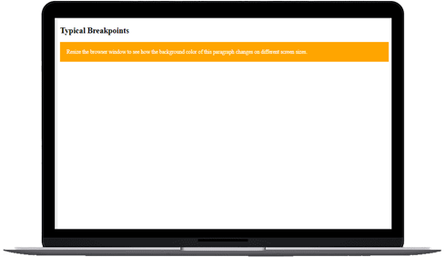
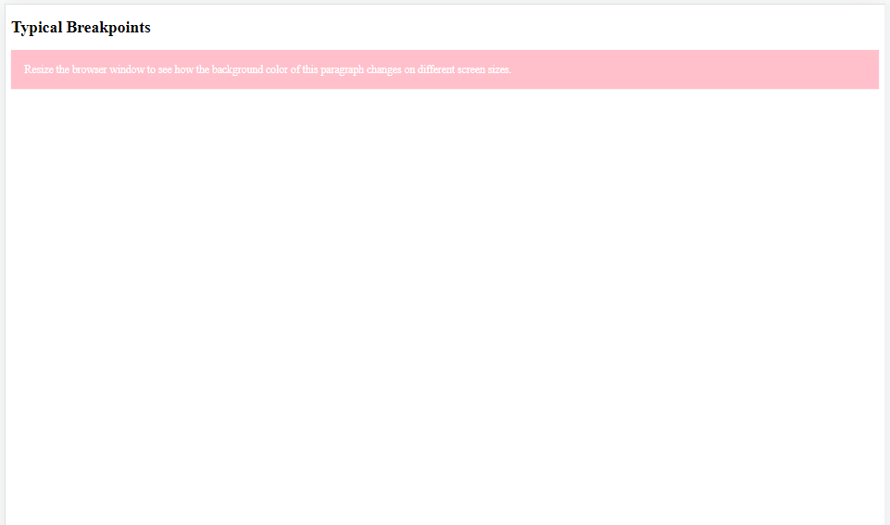
Puntos de corte (Breakpoints)
1000px X 800px
Large devices (laptops/desktops, 992px and up)
1300px X 800px
Extra large devices (large laptops and desktops, 1200px and up)

Slide 9
Flexbox

Slide 10
¿Qué es Flexbox?
Tradicionalmente, en CSS se ha utilizado el posicionamiento (static, relative, absolute...), los elementos en línea o en bloque (y derivados) o los float, lo que a grandes rasgos no deja de ser un sistema de creación de diseños bastante tradicional que no encaja con los retos que tenemos hoy en día: sistemas de escritorio, dispositivos móviles, múltiples resoluciones, etc…
Flexbox es un sistema de elementos flexibles que llega con la idea de olvidar estos mecanismos y acostumbrarnos a una mecánica más potente, limpia y personalizable, en la que los elementos HTML se adaptan y colocan automáticamente y es más fácil personalizar los diseños. Está especialmente diseñado para crear, mediante CSS, estructuras de una sola dimensión. +info

Slide 11
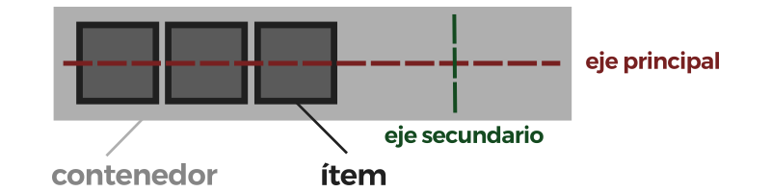
Flexbox | Conceptos
Elementos básicos de Flexbox:
Contenedor: Es el elemento padre que tendrá en su interior cada uno de los ítems flexibles.
Eje principal: Los contenedores flexibles tienen una orientación principal específica. Por defecto es el eje horizontal.
Eje secundario: La orientación secundaria es perpendicular a la principal.
Ítem: Son los elementos hijos flexibles del contenedor.

Slide 12
Flexbox | Conceptos
Imaginemos el siguiente escenario:
Para activar el modo flexbox, hemos utilizado sobre el elemento contenedor la propiedad display y especificamos el valor flex o inline-flex (dependiendo de cómo queramos que se comporte el contenedor)
<div class="container"> <!-- Flex container -->
<div class="item item-1">1</div> <!-- Flex items -->
<div class="item item-2">2</div>
<div class="item item-3">3</div>
</div>

Slide 13
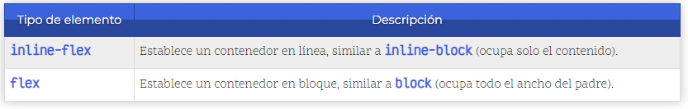
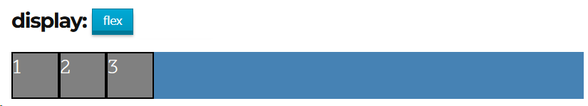
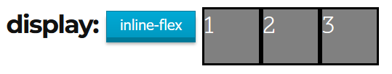
Flexbox | Conceptos
Propiedad display:

Slide 14
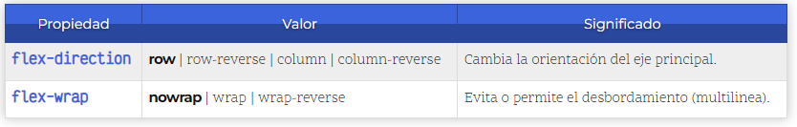
Flexbox | Dirección de los ejes
Existen dos propiedades principales para manipular la dirección y comportamiento de los ítems a lo largo del eje principal del contenedor. Son las siguientes:

Slide 15
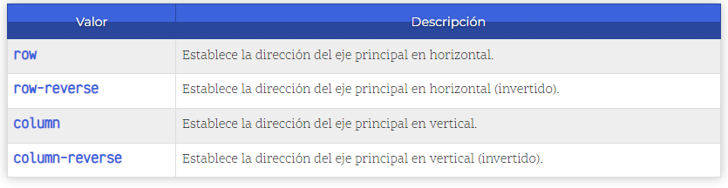
Flexbox | Dirección de los ejes
Mediante la propiedad flex-direction podemos modificar la dirección del eje principal del contenedor para que se oriente en horizontal (por defecto) o en vertical. Además, también podemos incluir el sufijo -reverse para indicar que coloque los ítems en orden inverso.

Slide 16


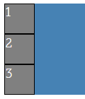
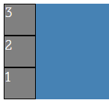
Flexbox | row y row-reverse
row y row-reverse determinan el orden de los elementos. Aplicando estas propiedades modificamos el flujo del eje principal:
.container {
background: steelblue;
display: flex;
flex-direction: column;
}
.item {
background: grey;
}
row
row-reverse
column-reverse
column

Slide 17
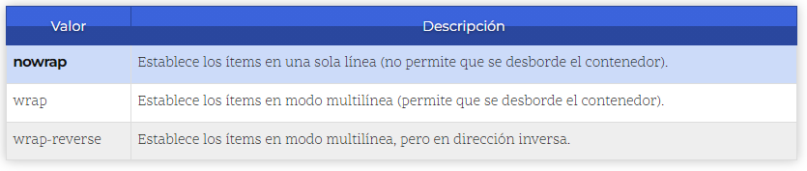
Flexbox | flex-wrap
Existe otra propiedad llamada flex-wrap con la que podemos especificar el comportamiento del contenedor respecto a evitar que se desborde (nowrap, valor por defecto) o permitir que lo haga, en cuyo caso, estaríamos hablando de un contenedor flexbox multilínea.

Slide 18
Flexbox | flex-wrap
Teniendo en cuenta estos valores de la propiedad flex-wrap, podemos conseguir cosas como la siguiente:
.container {
background: steelblue;
display: flex;
width: 200px;
flex-wrap: wrap; /* Comportamiento por defecto: nowrap */
}
.item {
background: grey;
width: 50%;
}

Slide 19

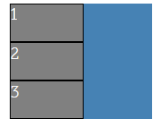
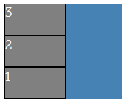
Flexbox | flex-wrap
Con nowrap los 3 ítems se muestran en una misma línea. El tamaño de los items se ajustan al contenedor, manteniendo sus proporciones.
Si especificamos wrap el contenedor se puede desbordar, pasando a ser un contenedor multilínea que muestra uno o más elementos en la línea siguiente.
nowrap
wrap- reverse
wrap

Slide 20
Flexbox | Atajo: dirección de los ejes
Existe una propiedad de atajo (short-hand) llamada flex-flow, con la que podemos resumir los valores de las propiedades flex-direction y flex-wrap, especificandose en una sola propiedad y ahorrándonos utilizar las propiedades concretas:
.container {
/* flex-flow: <flex-direction> <flex-wrap>; */
flex-flow: row wrap;
}

Slide 21
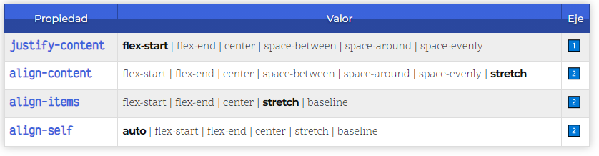
Flexbox | Propiedades de alineación
Disponemos de 4 propiedades relativas a la alineación, la primera relativa al eje principal y las restantes al secundario:
justify-content: Alinea los ítems del eje principal.
align-items: Alinea los ítems del eje secundario.

Slide 22
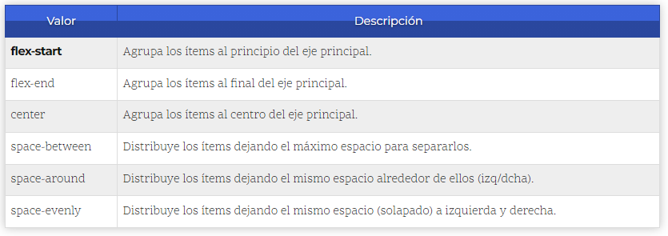
Flexbox | Eje principal
La propiedad justify-content sirve para colocar los ítems de un contenedor mediante una disposición concreta a lo largo del eje principal:

Slide 23
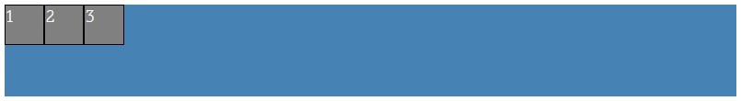
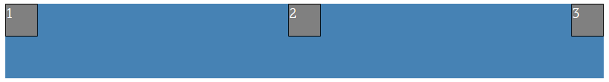
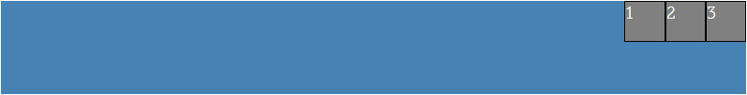



Flexbox | Eje principal
Con estos valores de la propiedad justify-content modificamos la disposición de los ítems del contenedor, distribuyéndose como se ve en el siguiente ejemplo (nótense los números para observar el orden de cada ítem):
flex-start
space-between
flex-end
space-around
center
space-evenly

Slide 24
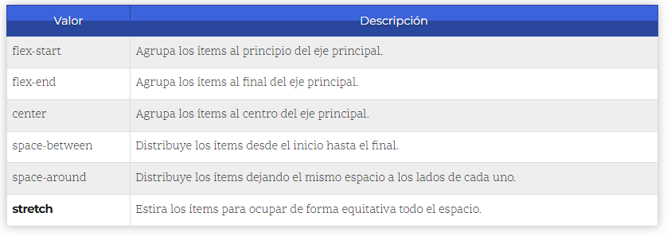
Flexbox | Eje principal
align-content permite manejar contenedores flex multilínea. Estos contenedores dividen el eje principal en múltiples líneas, dado que los ítems no caben en el ancho disponible. Sus valores son los siguientes:

Slide 25
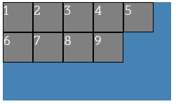
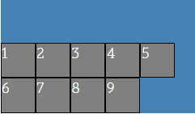
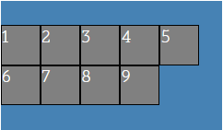
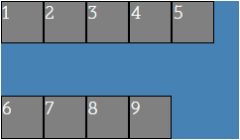
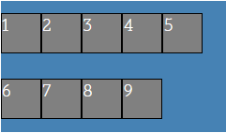
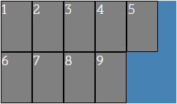
Flexbox | Eje principal
En un contenedor multilínea de 200 píxeles de alto con ítems de 50px de alto, podemos utilizar la propiedad align-content para alinear los ítems de forma vertical de modo que se queden en la zona inferior del contenedor:
.container {
background: #CCC;
display: flex;
width: 200px;
height: 200px;
flex-wrap: wrap;
align-content: flex-end;
}
.item {
background: #777;
width: 50%;
height: 50px;
}
flex-end
flex-start
center
space-between
space-around
stretch

Slide 26
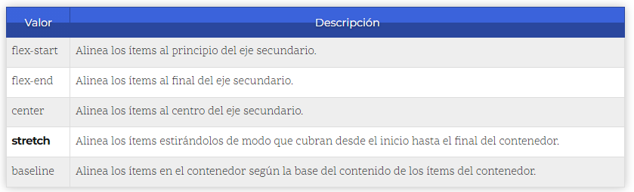
Flexbox | Eje secundario
align-items alinea los ítems en el eje secundario del contenedor. A diferencia de align-content, align-items opera sobre el eje secundario. Los valores que puede tomar son los siguientes:
flex-start
center
space-between
space-around
Puedes ver un ejemplo interactivo aquí.
stretch

Slide 27
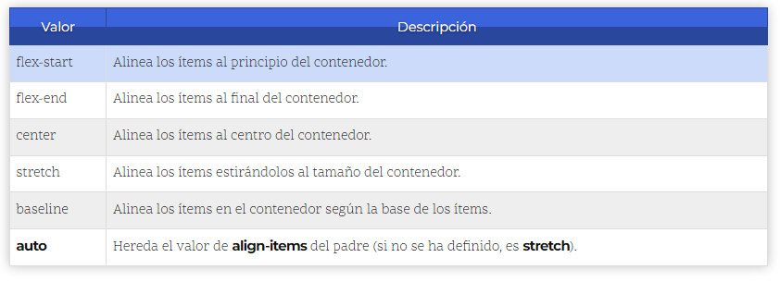
Flexbox | Eje secundario
align-self actúa como align-items, pero sobre un ítem hijo específico, sobreescribiendo su comportamiento. La propiedad puede tomar los siguientes valores:
flex-start
center
space-between
space-around
stretch

Slide 28
Flexbox | Eje secundario
Si se especifica el valor auto a la propiedad align-self, el navegador le asigna el valor de la propiedad align-items del contenedor padre, y en caso de no existir, el valor por defecto stretch. Ver segundo ejemplo interactivo aquí.
Existe un atajo para establecer valores de align-content y de justify-content a la vez, denominada place-content. Las dos clases siguientes proporcionan las mismas características:
.container {
display: flex;
place-content: flex-start flex-end;
}
.container {
align-content: flex-start;
justify-content: flex-end;
}
space-around

Slide 29
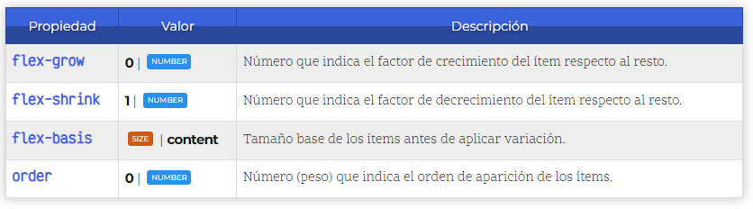
Flexbox | Propiedades de hijos
Las siguientes propiedades se aplican sobre los ítems hijos:
Si con flex-grow indicamos un valor de 1 a todos los ítems, todos serán del mismo tamaño. Si colocamos un valor de 1 a todos, pero a uno le indicamos 2, ese ítem será más grande que los anteriores. Por defecto tienen un valor de 0.

Slide 30
Flexbox | Propiedades de hijos
flex-shrink es opuesta a flex-grow, aplica un factor de decrecimiento. De esta forma, los ítems que tengan un valor numérico más grande, serán más pequeños, mientras que los que tengan un valor numérico más pequeño serán más grandes, justo al contrario de como funciona la propiedad flex-grow.
Por último, tenemos la propiedad flex-basis, que define el tamaño por defecto (de base) que tendrán los ítems antes de aplicarle la distribución de espacio. Generalmente, se aplica un tamaño (unidades, porcentajes, etc...), pero también se puede aplicar la palabra clave content que ajusta automáticamente el tamaño al contenido del ítem, que es su valor por defecto.

Slide 31
Flexbox | Atajo: Propiedades de hijos
Existe una propiedad llamada flex que sirve de atajo para estas tres propiedades de los ítems hijos. Funciona de la siguiente forma:
.item {
/* flex: <flex-grow> <flex-shrink> <flex-basis> */
flex: 1 3 35%;
}

Slide 32
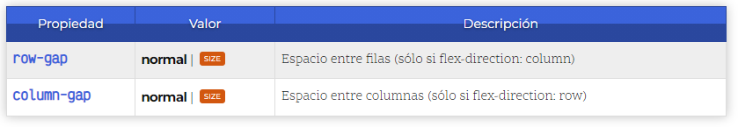
Flexbox | Huecos (gaps)
Las propiedades row-gap y column-gap establecen el tamaño del «hueco» entre ítems desde el elemento contenedor, sin necesidad de utilizar padding o margin en los elementos hijos.
Sólo una de las dos propiedades tendrá efecto, dependiendo de si flex-direction está establecida en column o en row. Es posible usar ambas cuando flex-wrap: wrap, disponiendo de multicolumnas flexbox. Ver ejemplo interactivo aquí.

Slide 33
Flexbox | Orden de los ítems
Por último, y quizás una de las propiedades más interesantes, es order, que modifica y establece el orden de los ítems según una secuencia numérica.
Por defecto, todos los ítems flex tienen un order: 0 implícito, aunque no se especifique. Si indicamos un order con un valor numérico, se reubican los ítems según su número, colocando primero los ítems con número más pequeño (incluso valores negativos) y después los ítems con números más altos. De esta forma reordenamos fácilmente los ítems, incluso utilizando media queries o responsive design.
Ver ejemplo interactivo aquí.

Slide 34
Material extra

Slide 35
Artículos de interés
Material adicional:
https://www.w3schools.com/css/css3_flexbox.asp https://lenguajecss.com/css/maquetacion-y-colocacion/flexbox/ http://www.falconmasters.com/css/guia-completa-flexbox/
Material multimedia:
Flexbox 1 – Introducción Flexbox 2 - Propiedades de elementos hijos Flexbox 3 - Sitio Web responsive (ejemplo explicado)
Media Queries: https://www.w3schools.com/css/css_rwd_mediaqueries.asp https://www.w3schools.com/css/css3_mediaqueries_ex.asp https://www.w3schools.com/cssref/css3_pr_mediaquery.asp https://lenguajecss.com/css/responsive-web-design/media-queries/

Slide 36
Tarea para el Proyecto:
En función de la distribución (layout) elegida para el proyecto utilizar Flexbox para maquetar el encabezado (header) y/o pie (footer).

Slide 37
No te olvides de dar el presente

Slide 38
Recordá:
Revisar la Cartelera de Novedades.
Hacer tus consultas en el Foro.
Realizar los Ejercicios obligatorios.
Todo en el Aula Virtual.

Slide 39
Muchas gracias por tu atención.
Nos vemos pronto

